Slide 1
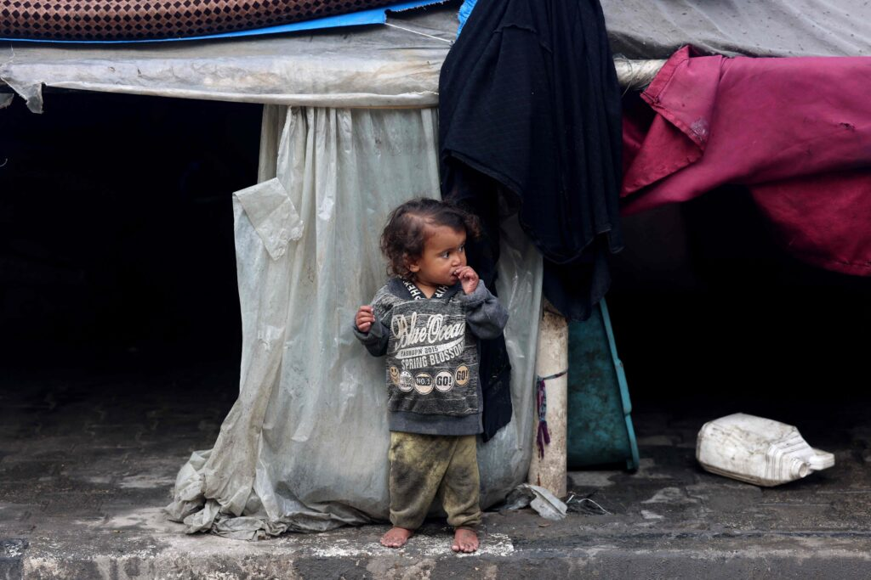


Ingen barn alene!
© Mohammed Abed/AFP/Ritzau Scanpix
2026

Slide 2
Ingen barn alene
SOS-barnebyer jobber for at flere barn skal få vokse opp i en familie.
Alle barn trenger å føle seg trygge, få kjærlighet og ha voksne som passer på dem. Det beste er om barna kan bo med sin egen familie, men noen ganger er det ikke mulig. Da er det viktig at de får et trygt sted å bo og voksne som bryr seg om dem.
Notes:
Barnekonvensjonen slår fast at det beste for barn er å vokse opp i en familie, og at familier som trenger det skal få nødvendig støtte slik at kan dekke barnas grunnleggende behov.
Å vokse opp uten god nok omsorg er et alvorlig hinder for barns utvikling og muligheten til å bli ressurssterke voksne som kan bidra til samfunnet. Det har dramatiske følger for hvert enkelt barn og store negative konsekvenser for samfunnet, som mister verdifulle menneskelige ressurser.

Slide 3
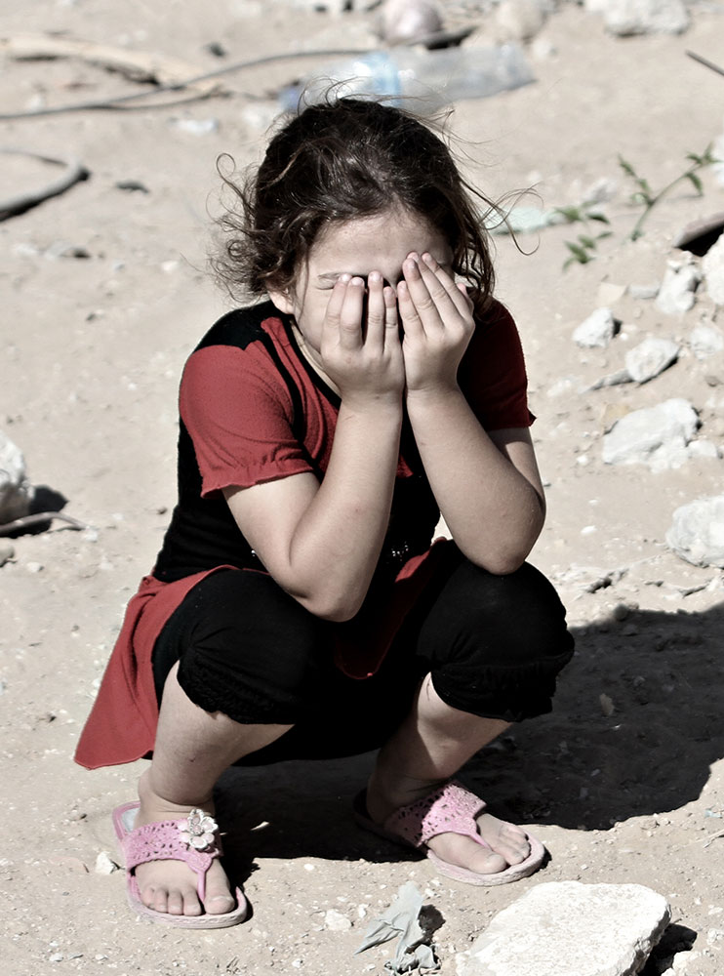
Det er mange grunner til at noen barn ikke kan bo med familien sin:
Fattigdom: Noen familier har ikke nok penger til å ta vare på barna sine.
Klimaendringer og ekstremvær: Flom, tørke, eller andre naturkatastrofer kan ødelegge hjemmene til familier.
Vold og overgrep: Noen barn opplever at det ikke er trygt hjemme på grunn av vold.
Dårlig mental helse: Noen voksne klarer ikke å ta vare på barna sine fordi de er syke eller har det vanskelig psykisk.
Mangel på beskyttelse og hjelp: Noen steder finnes det ikke hjelp for familier som sliter, og da kan det bli vanskelig å holde familien sammen.
© Bjørn Owe Holmberg
6
Notes:
Altfor mange barn i verden er alene, eller lever i en familie som ikke klarer å gi dem god omsorg. Tallene er usikre, men det er estimert at så mange som 1 av 10 barn mangler en familie som har kapasitet til å gi trygg og stabil omsorg og dekke barnas grunnleggende følelsesmessige og fysiske behov.
Det er mange og ofte sammensatte grunner til at barn vokser opp uten god familieomsorg, men vi ser at det er en del rotårsaker som går igjen.
Disse er noen av de mest sentrale:
Fattigdom er svært ofte en underliggende årsak. Fattige foreldre er ikke nødvendigvis dårlige foreldre, men et liv sterkt preget av dårlig økonomi gjør at barn ikke får dekket sine grunnleggende behov. Foreldre som må bruke alle krefter på at familien skal overleve, har ikke overskudd til å møte barnas behov for emosjonell støtte, tilstedeværelse og tilknytning. I verste fall tvinger fattigdom foreldre til å gifte bort mindreårige døtre, ta barn ut av skolen for å jobbe eller sende de ut på gata.
Klimaendringer og ekstremvær, mer langvarige tørkeperioder, kraftigere flommer og hyppigere orkaner rammer aller hardest de barna og familiene som i utgangspunktet har en utfordrende hverdag. Det tar fra familier levebrød og tvinger barn og voksne på flukt.
Vold og overgrep mot barn foregår i alle land, i alle kulturer og alle samfunnslag. Vold i nære relasjoner er svært skadelig for barn, og kan gi livsvarige traumer.
Dårlig mental helse går ut over foreldres evne til å og barna sine god omsorg. Foreldres mentale helse (særlig mors) har stor betydning for barns kognitive og emosjonelle utvikling. Hvordan foreldrene har det, påvirker i stor grad barns trivsel og utvikling.
Mangel på beskyttelsesstrukturer og tilgang på sosiale støtteordninger er et stort problem i mange land. Barn og familier som trenger hjelp og støtte i hverdagen blir ikke fanget opp, og det er stor mangel på gode tiltak for familier som sliter.
Krig og konflikt tar liv og tvinger barn og familier på flukt. Barn mister foreldrene sine, familier splittes og barn kommer bort fra foreldrene sine. Mange tilbringer store deler av barndommen i overfylte flyktningleire. De som er uten foreldre eller andre omsorgspersoner, har stor risiko for å ikke få dekket sine grunnleggende behov, og å bli utsatt for vold og utnyttelse.

Slide 4
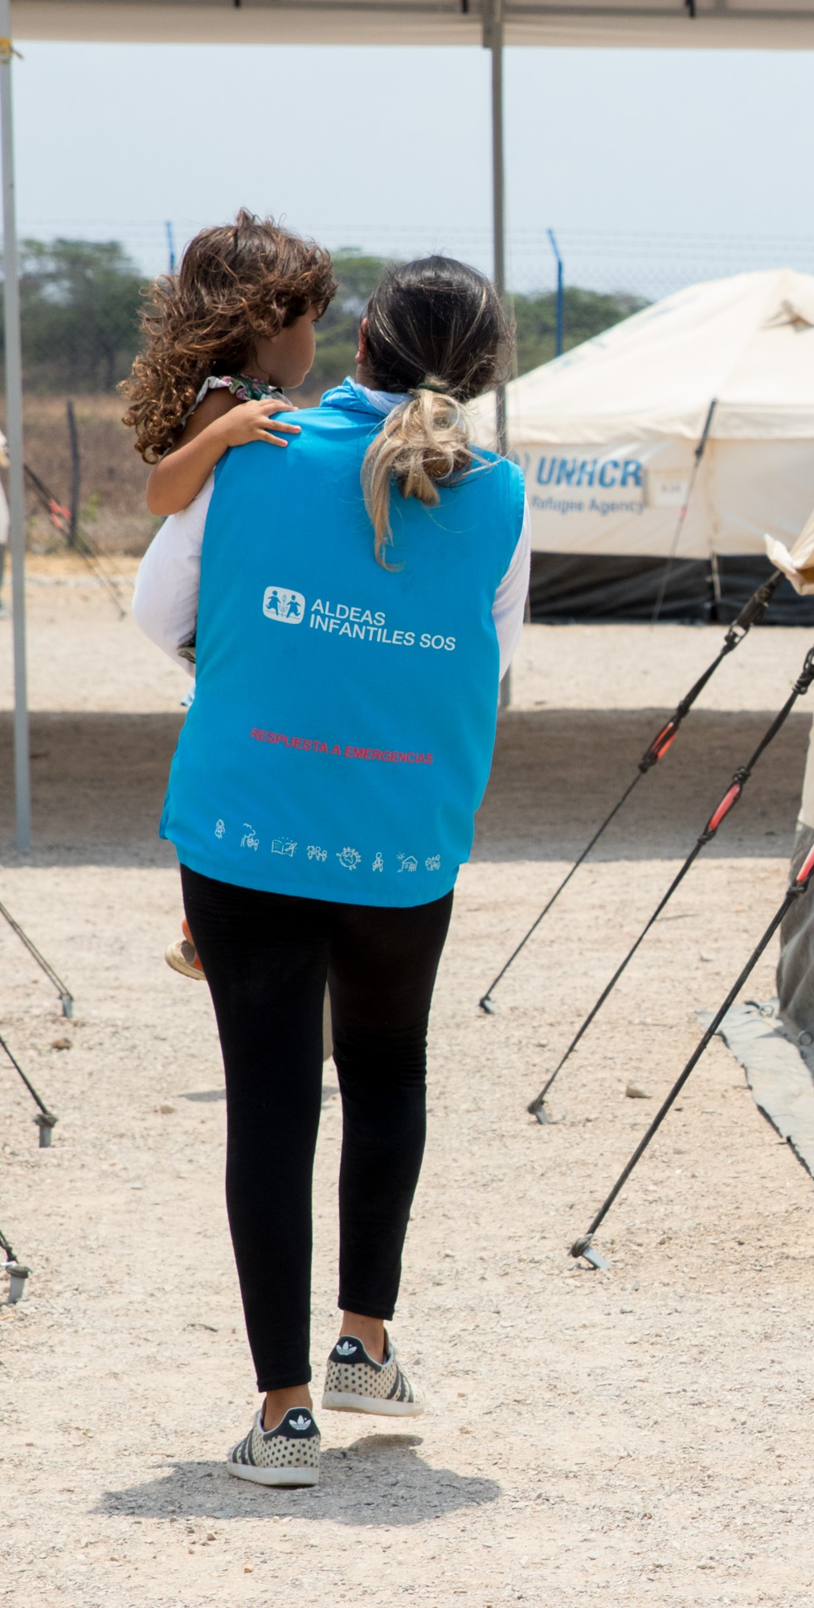

SOS-barnebyer hjelper barn i kriser
Beskytter barna: Når det blir krig eller det skjer en naturkatastroefe, er SOS-barnebyers viktigste jobb å passe på barna og gjøre dem trygge.
Gir rask hjelp: De gir mat, vann og andre ting som barna trenger for å overleve.
Hjelper familier: SOS-barnebyer hjelper familier som har det vanskelig slik at de ikke skal bryte sammen. Det gjør at barna kan bo trygt hos sine egne foreldre.
Tar vare på barn som er alene: Noen barn har kommet bort fra familien sin eller har mistet foreldrene sine. SOS-barnebyer passer på dem, gir dem et trygt sted å være, og hjelper dem med det de trenger.
Trygghetssoner: De lager spesielle steder hvor barna kan føle seg trygge, leke med andre og også få undervisning, selv om det er krig rundt dem.
Gir psykososial hjelp: Mange barn kan bli redde eller triste når det de opplever vonde ting. SOS-barnebyer hjelper barna med å snakke om følelsene sine og gir dem støtte så de kan føle seg bedre.
SOS-barnebyer jobber for at barn skal være trygge, også i krig og konflikt. Vi gir rask hjelp og passer på at barn ikke blir overlatt til seg selv.
23
Notes:
Også under krig, konfliktsituasjoner og katastrofer er vår førsteprioritet å beskytte og ta vare på barna.
Barn rammes alltid hardest og barn som er alene eller i familier som allerede var på bristepunktet, ekstra utsatt.
Fordi er til stede med infrastruktur og lokalkjente ansatte, kan vi alltid raskt sette i gang med livreddende nødhjelp, som mat, drikkevann, husly og andre nødvendigheter der det trengs.
Familien er, som tidligere nevnt, barns førstelinjeforsvar og den viktigste beskyttelsen også i krig og etter katastrofer. Derfor er det viktig å nå ut til de familiene som nå er i en uholdbart vanskelig livssituasjon.
Vi kan ta vare på barn som er alene, eller har kommet bort fra familien sin, og jobber med å finne foreldrene eller annen familie, slik at barna kan bli gjenforent med dem.
I våre trygghetssoner kan barna leke, være i aktivitet, lære og få muligheten til å bare være barn, i tillegg til å få hjelp til å bearbeide traumer og dramatiske opplevelser gjennom samtaler og ulike aktiviteter. Dette gir også en mulighet for å fange opp de barna som trenger mer hjelp.
Vi sørger for psykososial oppfølging og hjelp til å behandle traumer til både barn og voksne. God oppfølging så tidlig som mulig er viktig for å unngå langvarige, i verste fall livsvarige, traumer og psykiske problemer. Mental uhelse rammer barn både direkte og indirekte gjennom foreldrene, derfor er psykososial oppfølging en viktig del av SOS-barnebyers tiltak.

Slide 5
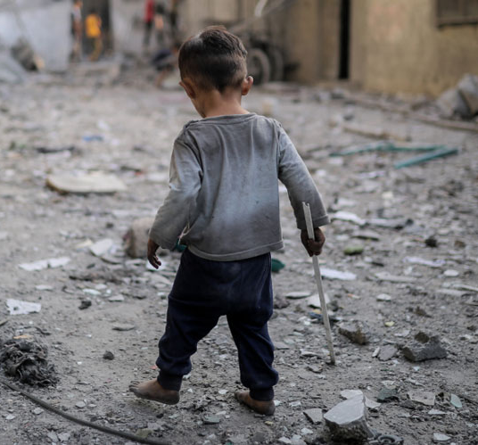
Gaza er det farligste stedet i verden for barna akkurat nå. Vi er blant de få internasjonale organisasjonene som faktisk er på bakken i Gaza og kan utgjøre en forskjell for barna.

Slide 6
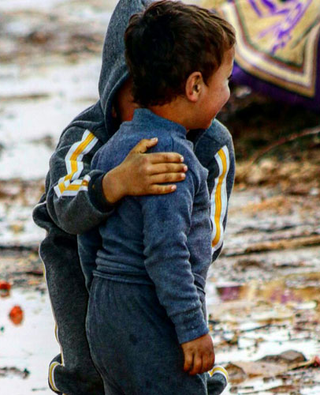
Gaza
Mer enn 25 000 barn har mistet en eller begge foreldrene sine i krigen. Mange av disse barna bor nå hos andre i familien, men noen er helt alene uten noen som kan passe på dem.
SOS-barnebyer er der for barna
Barna trenger støtte og hjelp nå og i tiden framover.
SOS-barnebyer har vært der før krigen, er der nå, og vil være der etter krigen.
SOS-barnebyer hjelper barna med omsorg, støtte og beskyttelse, uansett hvor lenge det trengs.
© SOS-barnebyer

Slide 7
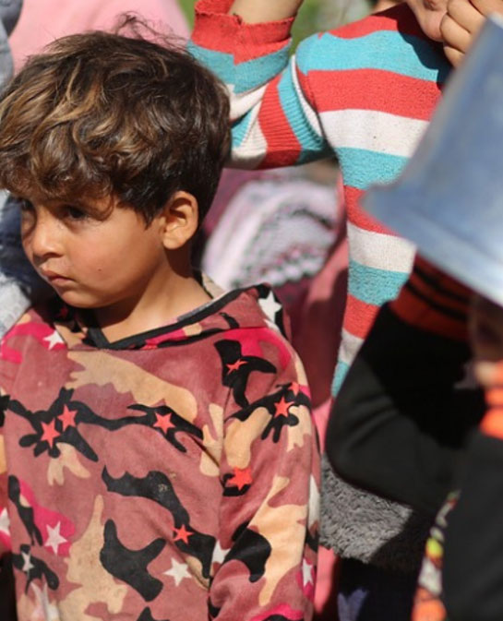
Dette gjør SOS-barnebyer i Palestina
Når det er krig, er det mange barn som blir alene og redde. SOS-barnebyer passer på barna og gir dem det de trenger.
Beskytter barna: SOS-barnebyer gir barna et trygt sted å være når de ikke har noen andre.
Hjelper barna med vonde følelser: Barna får snakke med noen som kan hjelpe dem med å føle seg bedre etter det de har opplevd.
Gir mat: SOS-barnebyer hjelper familier med å få mat og andre viktige ting.
© SOS-barnebyer

Slide 8
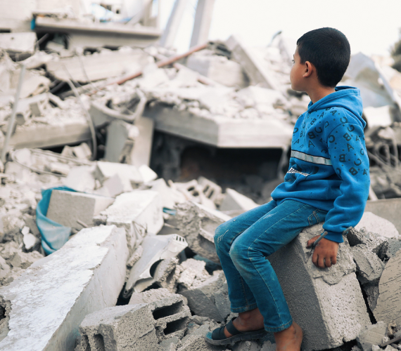
SOS-barnebyer i Palestina samarbeider med UNICEF for å finne barn som er alene, og med Røde Kors for å spore eventuelle slektninger til barna. Dette er en stor utfordring, særlig med de minste, når de mangler opplysninger om navn og bakgrunnen til barna.
© Salah Hosny

Slide 9
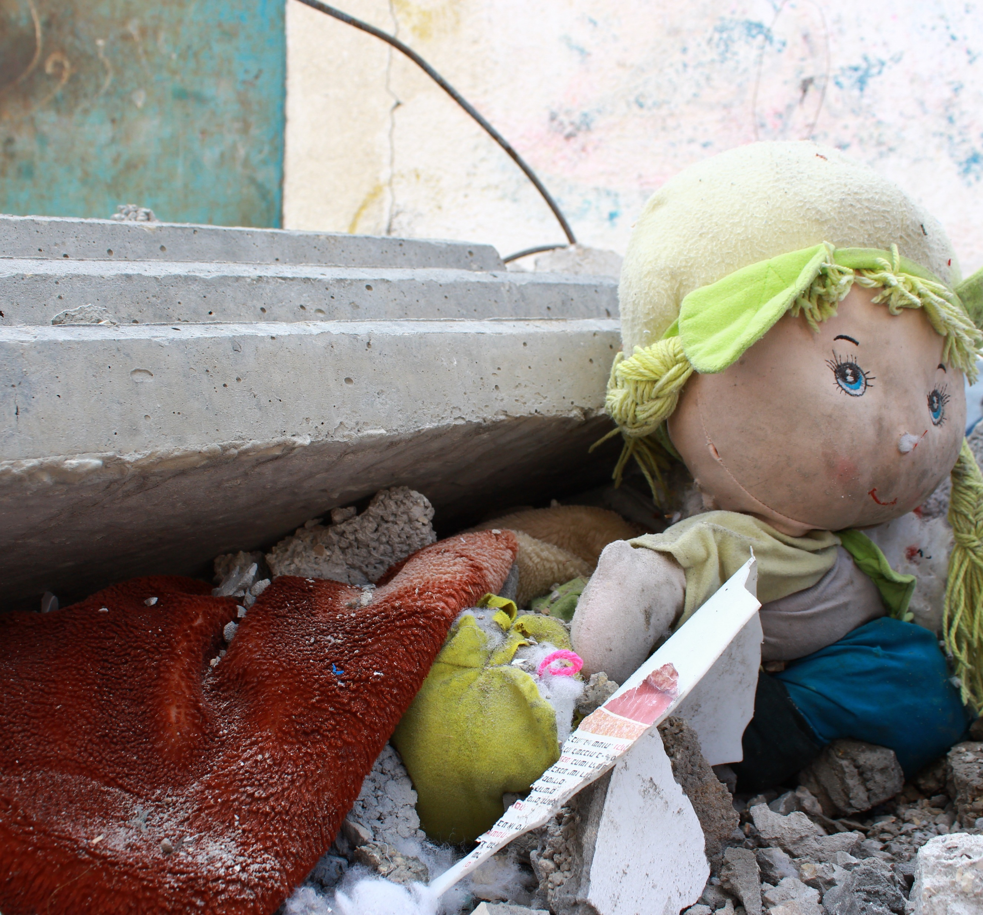
- Det betyr mye å vite at dere jobber for å hjelpe oss – det gir oss håp når vi er ferd med å miste vårt eget. Barna her vil ha livet sitt tilbake, de vil gå på skolen, være ute, leke med venner. Slik som det er nå, må vi minne dem på å puste. Ghada Hirzalla, er leder for SOS-barnebyer i Palestina.
© Salah Hosny

Slide 10
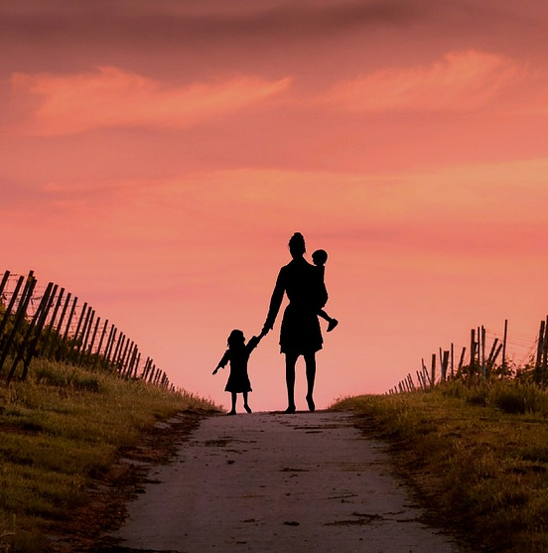
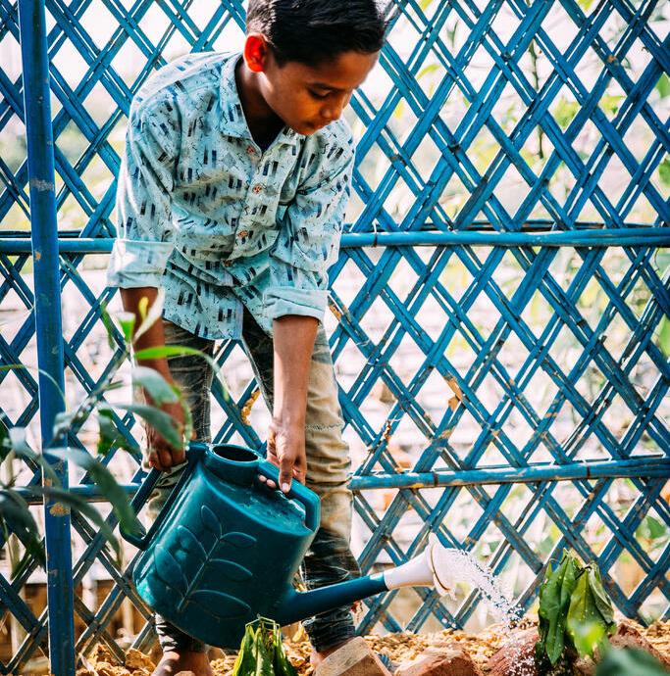
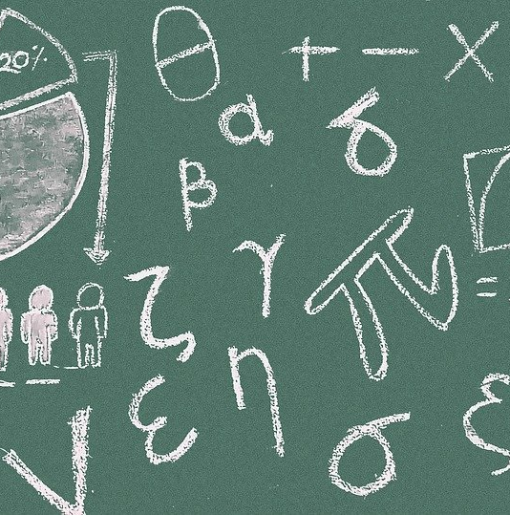
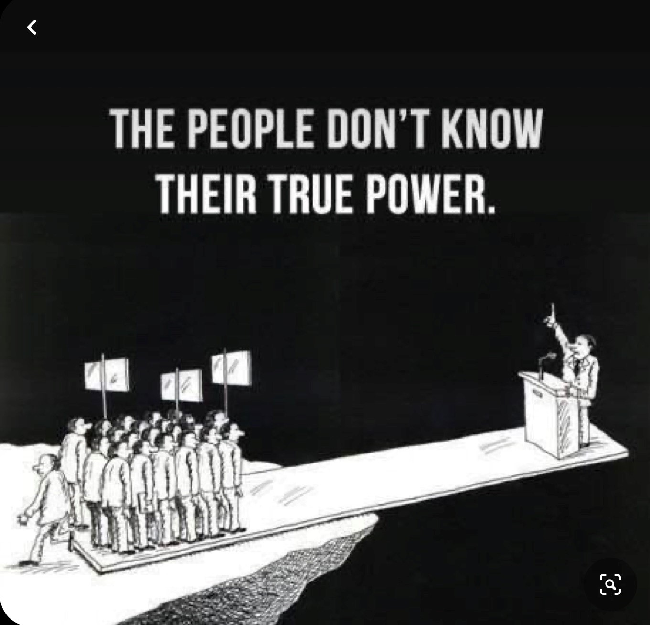
Oppgaver
På flukt
Skriv en fortelling om hvordan det føles å være på flukt
Lag en tegneserie som viser livet på flukt
Lek
Hvorfor er det så viktig
at barn leker?
Hvordan tror du det er å
være barn et sted der det
ikke er trygt å leke?
Skole
Hvorfor er det så viktig med utdanning?
Hvordan tror du det går med barna i Gaza hvis de ikke får gå på skole?
Demokrati
Hva kan vi her i Norge gjøre for å bedre situasjonen til barna i Gaza?
Hvordan kan vi bruke vår stemme for at barn over hele verden skal få en trygg barndom?

Slide 11
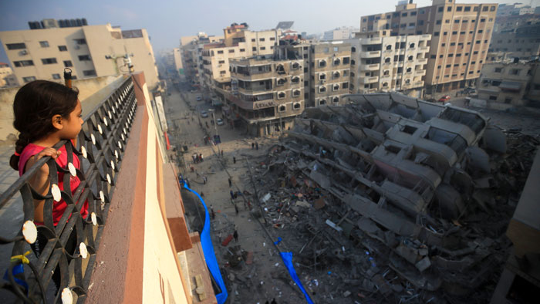
© Mohamed Zaanoun Middle EastImages via AFP
Tusen takk for at dere støtter oss!

Slide 12
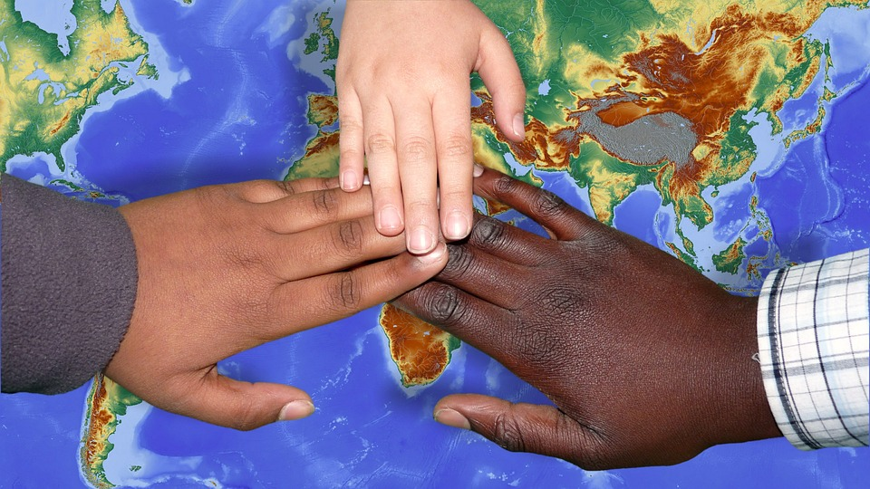

© Alea Horst | Ghana
© SOS-barnebyer
Notes:
Barna skal arve verden. De er alle verdensborgere og må jobbe med hverandre for å løse alle de store utfordringene som vi står ovenfor. Verden trenger en mer rettferdig fordeling av ressurser og rikdom, og det viktigste av alt er å sørge for at alle barn får en trygg og god barndom. Da må «alle barn på dekk» og ta ansvar for å finne gode løsninger. Den neste generasjonen må jobbe sammen på tvers av landegrenser og alt begynner med en vilje til å gjøre en forskjell. Skolejoggen er et bra sted å begynne! Tusen hjertelig takk for at dere vil delta.

